Slide 1
Правила поведінки під час літнього відпочинку на воді, біля водоймищ
Підготувала: Ірина Бальва
Уміння триматися на воді - запорука безпеки.
.

Slide 2
Пам'ятайте!
На рiчцi є течія.
Дно річки може бути замуленим.
Вода у ставках стояча, тобто більш забруднена, ніж у річках, i це може спричинити зараження при купанні.
Гинуть тi, хто порушує правила безпеки на воді!

Slide 3
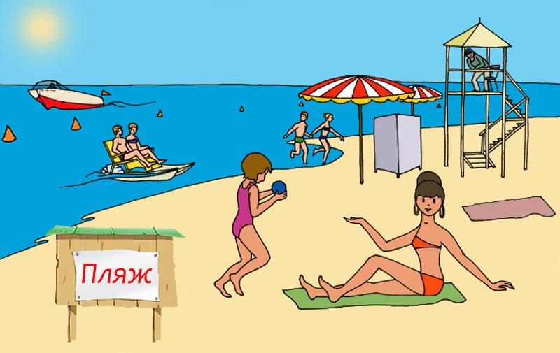
Купайтесь у спеціально відведених для цього місцях

Slide 4
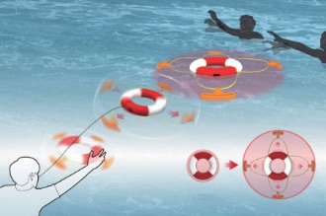
Щоб допомогти потопаючому, слід дотримуватись правил:
якщо поблизу вас є який-небудь плавучий предмет (найкраще рятувальне коло), киньте його так, щоб потопаючий міг за нього вхопитися, краще, якщо прив’яжете до нього мотузку, за яку потім можна підтягнути потопаючого до берега;

Slide 5
Щоб допомогти потопаючому, слід дотримуватись правил:
якщо ви спробуєте підпливти до потопаючого, краще, коли у вас в руках буде рятувальний засіб, щоб потопаючий хапався за нього, а не за вас, розмовляйте з потерпілим, заспокоюйте його;
опинившись на березі, викличте, за можливості, швидку допомогу (103)

Slide 6
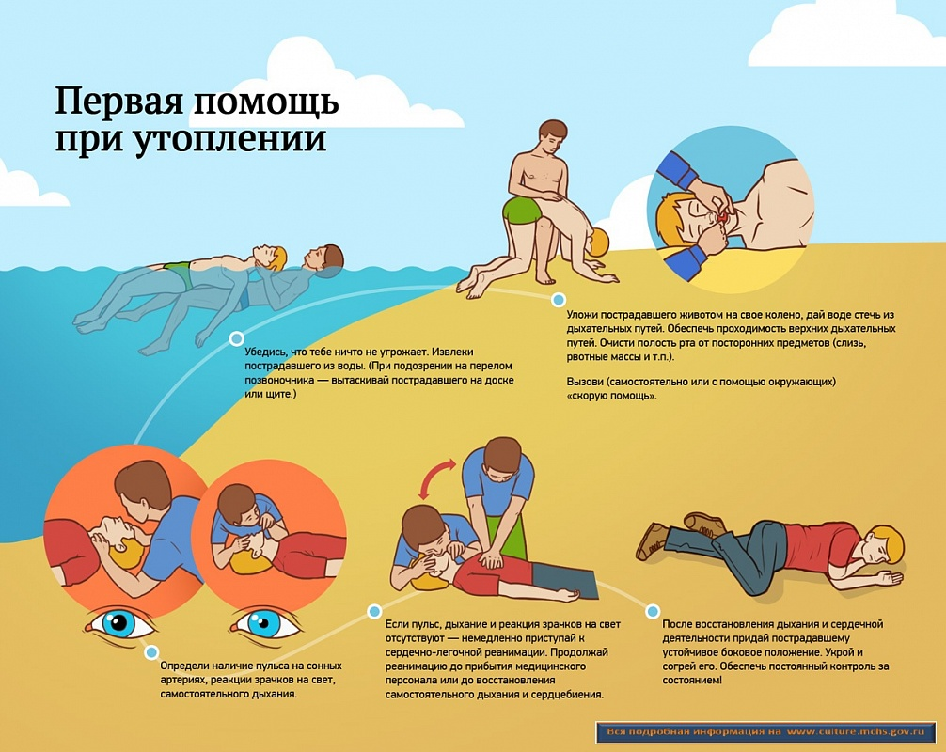
Надання першої медичної допомоги потерпілому після витягнення з води

Slide 7
Пам’ятайте, як слід правильно купатися:
діти повинні купатися обов’язково під наглядом дорослих;
вчитися плавати потрібно під керівництвом інструктора або батьків;
не купайтеся i не пірнайте у незнайомих місцях, це можна робити у спеціально обладнаних місцях;
не можна запливати за обмежувальні знаки;
слід дуже обережно поводитися на надувних матрацах та іграшках, особливо, коли є вітер або велика течія;
якщо течія вас підхопила, не панікуйте, треба пливти за течією, поступово i плавно повертаючи до берега;
не купайтеся у холодній воді, щоб не сталося переохолодження;
не треба купатися довго, краще купатися декiлъка разів по 20-З0 хв.,
не можна гратися на воді у такі ігри, які можуть завдати шкоди;
не подавайте без потреби сигналів про допомогу;
не пірнайте під людей, не хапайте їх за ноги.

Slide 8
Пам’ятайте, як слід правильно купатися:
вранці i ввечері;
не слід купатися наодинці;
не підпливайте до коловоротів, пароплавів i катерів;
не стрибайте головою вниз, де невідома глибина.

